Slide 1

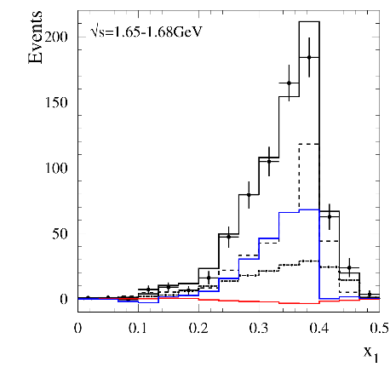
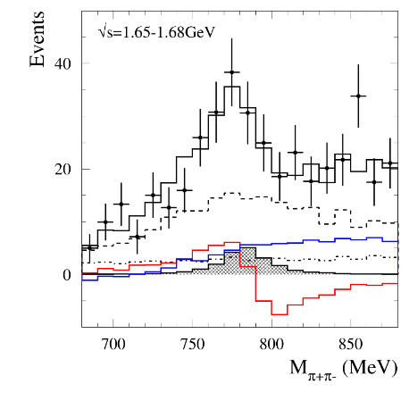
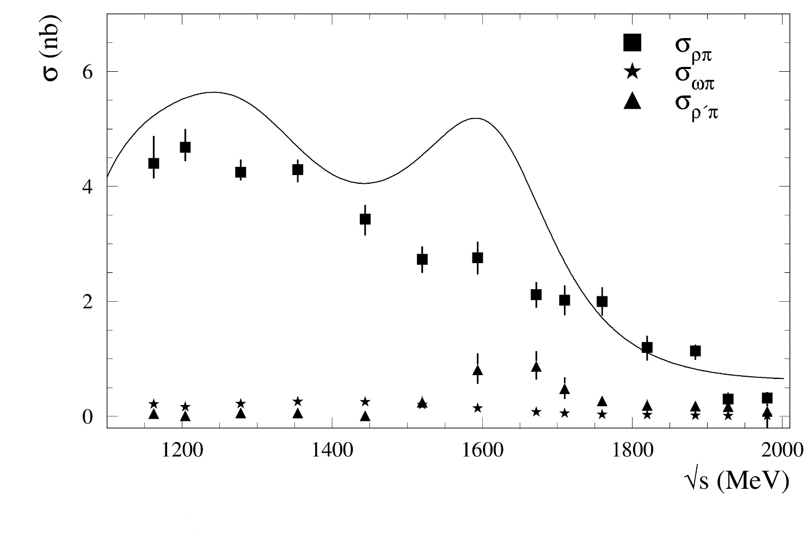
Изучение динамики процесса е⁺ e– → π⁺ π– π⁰ на детекторе СНД
Институт ядерной физики им. Г.И. Будкера Сибирского отделения Российской академии
Авторы: коллаборация СНД
В энергетической области 1.1–2.0 ГэВ, где рождаются возбужденные векторные резонансы ω(1420) и ω(1680), впервые проведен анализ распределения Далица совместно со спектром инвариантных масс заряженных пионов для процесса е⁺ e– → π⁺ π– π⁰. Ниже 1.5 ГэВ доминирующим промежуточным состоянием в реакции е⁺ e– → π⁺ π– π⁰ является ρ(770)π с небольшой примесью ω(782)π. Однако в области резонанса ω(1680) был обнаружен значительный вклад механизма е⁺ e– → ρ(1450)π. Таким образом, установлено, что резонанс ω(1420) распадается через промежуточное состояние ρ(770)π, а резонанс ω(1680) – преимущественно через ρ(1450)π
Проекция распределения Далица (слева) и спектр инвариантных масс π⁺π– (справа). Точки с ошибками – экспериментальные данные, сплошная линия – результат аппроксимации, пунктир – вклад механизма ρ(770)π, штрих-пунктир – ρ(1450)π, заполненная гистограмма – ω(782)π, синяя – вклад от интерференции между ρ(770)π
и ρ(1450)π, красная – интерференция между ω(782)π и ρ(770,1450)π
Измеренная энергетическая зависимость сечений процессов е⁺e–→ρ(770)π, ρ(1450)π и ω(782)π. Кривая показывает полное сечение е⁺e– → π⁺π–π⁰.
Публикация: Achasov, M.N. et. al., Study of dynamics of the process е⁺e– → π⁺π–π⁰ in the energy range 1.15─2.00 GeV, Eur.Phys.J.C 80 (2020), 993.

